Slide 1





第二章
通信协议与
网络拓扑
王路华
时间：2025/05/17

Slide 2


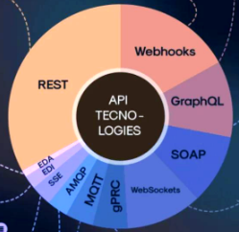

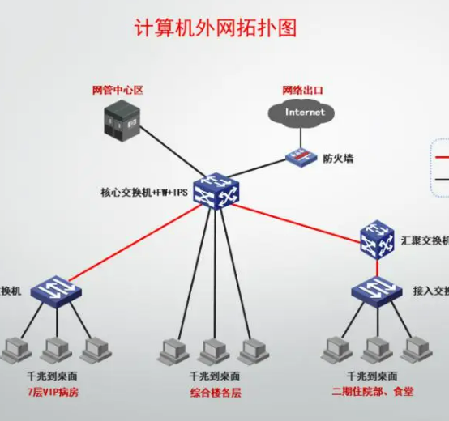

学习目标
一
二
三
➢掌握通信协议的基本概念及其在物联网中的作用；
➢掌握常见物联网通信协议的特点及适用场景；
➢熟悉典型网络拓扑结构，并能结合实际案例分析其优缺点

Slide 3



目录
01
02
课程引入
通信协议
03
网络拓扑
04
阅读拓展

Slide 4



01
课程引入

Slide 5
课程引入
请阅读课本上的思考活动，考虑以下问题：
问题一
问题二
问题三
如何设计通信规则，确保紧急指令优先传输且无冲突？
应采用何种网络结构，既支持实时交互又避免单点故障？
如何保障指令传输的隐私与安全？

Slide 6
02
通信协议

Slide 7


通信协议
定义
组成要素
语法：即如何通信，包括数据的格式、编码和信号等级（电平的高低）等。
语义：即通信内容，包括数据内容、含义以及控制信息等。
定时规则（时序）：即何时通信，明确通信的顺序、速率匹配和排序。
通信协议指通信协议是指双方实体完成通信或服务所必须遵循的规则和约定。

Slide 8
常见通信协议
协议名称 | 核心特性 | 适用场景
TCP/IP | 提供可靠的数据传输服务，支持数据包顺序传输、丢失检测和损坏重传；具备智能路由寻址功能 | 互联网基础通信协议，适用于网页浏览、文件传输、电子邮件等通用网络服务
MQTT | 轻量级消息队列协议，采用发布/订阅模式；最小化数据包头（仅2字节），适应高延迟网络 | 物联网设备通信（如智能电表、环境监测）、移动推送服务、车联网系统
CoAP | 基于REST架构的专用协议，支持UDP传输；内置资源发现机制，适用于内存≤10KB的受限设备 | 智能家居设备互联（如智能灯泡、温控器）、工业传感器数据采集
Zigbee | 采用AES-128加密的Mesh网络协议；支持65000+节点组网，传输距离扩展至300米（多跳） | 智能家居自动化系统（如安防传感网络）、医疗监护设备联网、精准农业监测

Slide 9
03
网络拓扑

Slide 10
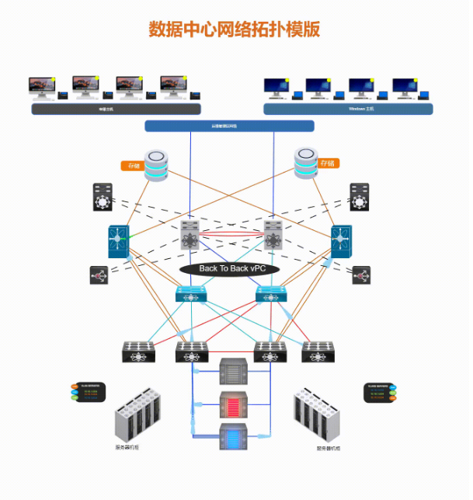
四个基本概念
节点
结点
一个“节点”其实就是一个网络端口。节点又分为“转节点”和“访问节点”两类。
一个“结点”是指一台网络设备，因为它们通常连接了多个“节点”，所以称之为“结点”。
链路
通路
“链路”是两个节点间的线路。链路分物理链路和逻辑链路（或称数据链路）两种。
“通路”从发出信息的节点到接收信息的节点之间的一串节点和链路的组合。

Slide 11
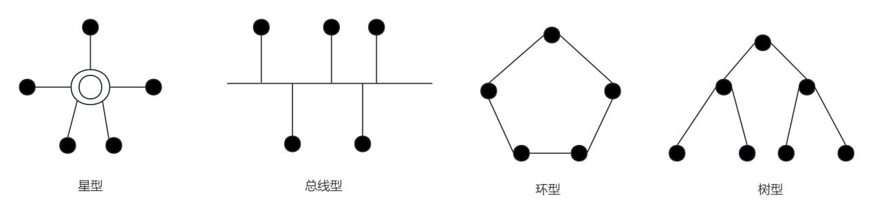

常见网络拓扑
网络拓扑
星型拓扑以中央节点（如交换机、路由器）为核心，所有设备通过独立链路直接连接至该节点。
总线型拓扑采用单一公共传输介质（如同轴电缆），所有设备通过接口接入总线，数据以广播形式传输，目标设备根据地址识别并接收数据。
环型拓扑中设备首尾相连成闭合环路，数据沿固定方向（单向或双向）逐节点传输，目标节点接收后数据继续环流至发送节点。
树型拓扑为分层结构，核心层（根节点）连接汇聚层，汇聚层再延伸至接入层，形成多级星型网络的组合。
讨论：四种网络拓扑结构分别有哪些优缺点？

Slide 12
03
阅读拓展

Slide 13
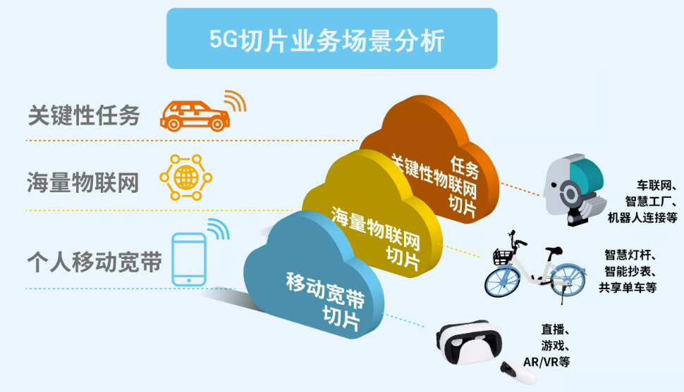
5G网络切片技术
核心原理
基于软件定义网络（SDN）和网络功能虚拟化（NFV）。通过SDN集中控制流量，NFV动态分配计算与存储资源，每个切片可独立配置带宽、延迟和安全等级。
实践场景
在武汉经开区国家智能网联汽车测试示范区，5G网络切片技术被深度应用于车路协同场景。

Slide 14

感谢您的观看
王路华
时间：2025/05/17

